Slide 1
Yönergeler
23.11.2020

Slide 2
Bu bir karar alma deneyidir ve bilimsel bir projenin parçasıdır. Bu deneyin amacı, insanların farklı durumlarda nasıl karar verdiğini anlayabilmektir. Kararlarınız “doğru” ya da “yanlış” olarak değerlendirilmeyecektir. Deneyde elde edeceğiniz kazanç, alacağınız kararlara bağlıdır ve kazancınızın ne şekilde belirleneceği bu yönergede detaylı bir şekilde açıklanmıştır. Bu nedenle, yönergeyi dikkatle okumanız ve anlamanız önemlidir. Elde edeceğiniz kazancın ödemesi, bu deney oturumunun bitiminde seçiminize göre BELİS laboratuvarında veya şahsi hesabınıza havale olarak yapılacaktır. Kazancınız hakkında diğer katılımcılara bilgi verilmeyecektir. Aldığınız kararlar ve verdiğiniz cevaplar tamamen anonimdir, hiçbir kimlik bilgisi ile eşleştirilmemektedir. Deney tamamlana kadar diğer katılımcılarla iletişim kurmanız kesinlikle yasaktır. Deneye başlamadan önce daha önce sizinle paylaşılan link üzerinden Zoom uygulamasına bağlanmış olduğunuzdan emin olun. Deneyin herhangi bir aşamasında bir sorunuz ya da sorununuz olduğunda lütfen Zoom üzerinden deney yöneticisine sorunuz. Deney süresince Zoom uygulamamasını kapatmamanız, olası anonslar için bilgisayarınız sesinin açık olması gerekmektedir.

Slide 3
Bu deney her biri 3 Turluk 20 Bölümden oluşmaktadır.
Her Bölümde yeni bir katılımcı ile rastgele olarak eşleştirilecek ve o Bölüm boyunca aynı katılımcı ile devam edeceksiniz.
Deney başladığında rastgele olarak 2 rolden birine atanacaksınız:
İşveren
Çalışan
Rolünüz deney süresince sabit kalacak
Her Bölüm başladığında bilgisayar, çalışana rastgele bir tip atayacak:
10% ihtimalle 1. Tip
90% ihtimalle 2. Tip

Slide 4
Bilgisayar, her Turda Yeşil ve Mavi renklerinden birini rastgele olarak seçecektir. Her iki rengin seçilme olasılığı eşittir.
Çalışanın ve İşverenin kazancı, bilgisayarın ve çalışanın tercihlerine bağlı olacaktır.
Her Bölüme 260 Puanla başlayacaksınız. Bölüm boyunca kazandığınız puanlar bu miktara eklenecektir. (Kazancınızın eksi olması durumunda bu miktardan çıkarılacaktır.)

Slide 5
Çalışanın Kararı
Her Turda çalışandan Yeşil ve Mavi renklerinden birini seçmesi istenecektir.
Çalışan, bilgisayarın tercihini görecek:
1. Tip ise: bilgisayarın seçtiği renkle aynı rengi seçerse hem kendisine hem de İşverene kazanç sağlayacak.
2. Tip ise: bilgisayarın tercihinden bağımsız olarak Mavi rengini seçerse kazanç elde eder.
İşverenin kazancı 1. Tip çalışanla aynıdır.

Slide 6
Tip 1 Çalışanın ve İşverenin Kazancı
 | Bilgisayarla aynı rengi seçerse | Bilgisayardan farklı renk seçerse
Tur 1 | 10 | -20
Tur 2 | 30 | -60
Tur 3 | 90 | -180

Slide 7
Tip 2 Çalışanın Kazancı
 | Mavi seçerse | Yeşil seçerse
Tur 1 | 10 | -20
Tur 2 | 30 | -60
Tur 3 | 90 | -180

Slide 8
İşverenin Kararı
Her Bölüm başladığında işveren yeni bir çalışanla eşleşecek.
Çalışan 10% ihtimalle Tip 1, 90% ihtimalle Tip 2 rolüne atanacaktır.
İşveren çalışanı işe alabilir veya işe almamayı seçebilir.
İşveren çalışanı işe alırsa çalışan yukarıda açıklandığı gibi karar verir.
Birinci Tur bittiğinde işveren bilgisayarın ve çalışanın tercihini görür.
İşveren çalışanı 2. Turda işe alıp almama kararı verir. İşe alırsa aynı adımlar tekrarlanır.
Her Tur sonunda işveren, çalışanı işe almaya veya almamaya karar verebilir. 3 Tur tamamlanmadan herhangi bir Turda işveren çalışanı işe almamaya karar verirse:
Bölüm sonlanır ve katılımcılar yeni katılımcılarla rastgele olarak eşleştirilir.

Slide 9
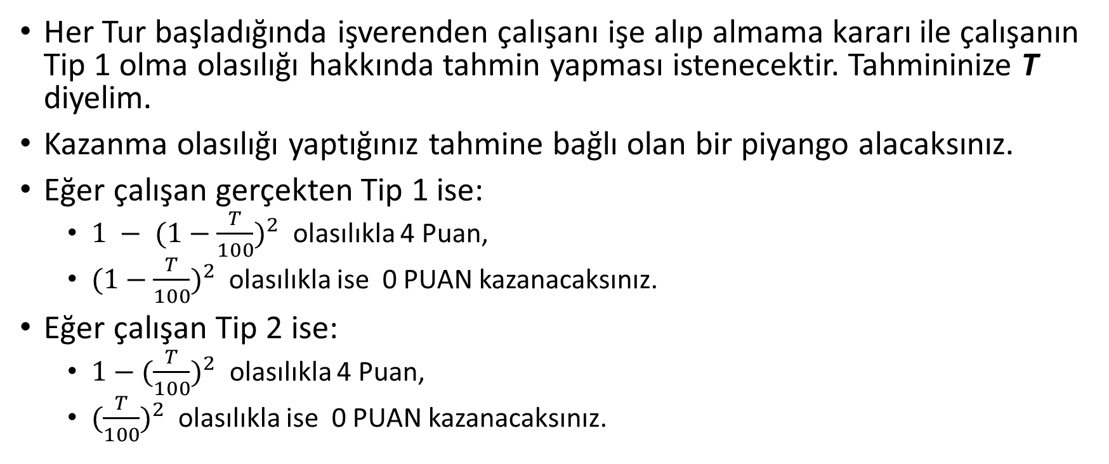
İşverenin Tip tahmini
Her Tur başladığında işverenden çalışanı işe alıp almama kararı ile çalışanın Tip 1 olma olasılığı hakkında tahmin yapması istenecektir. Tahmininize T diyelim.
Kazanma olasılığı yaptığınız tahmine bağlı olan bir piyango alacaksınız.
Eğer çalışan gerçekten Tip 1 ise:
$1 − {(1−\frac{T}{100})}^{2}$ olasılıkla 4 Puan,
${(1−\frac{T}{100})}^{2}$ olasılıkla ise 0 PUAN kazanacaksınız.
Eğer çalışan Tip 2 ise:
${1−(\frac{T}{100})}^{2}$ olasılıkla 4 Puan,
${(\frac{T}{100})}^{2}$ olasılıkla ise 0 PUAN kazanacaksınız.

Slide 10
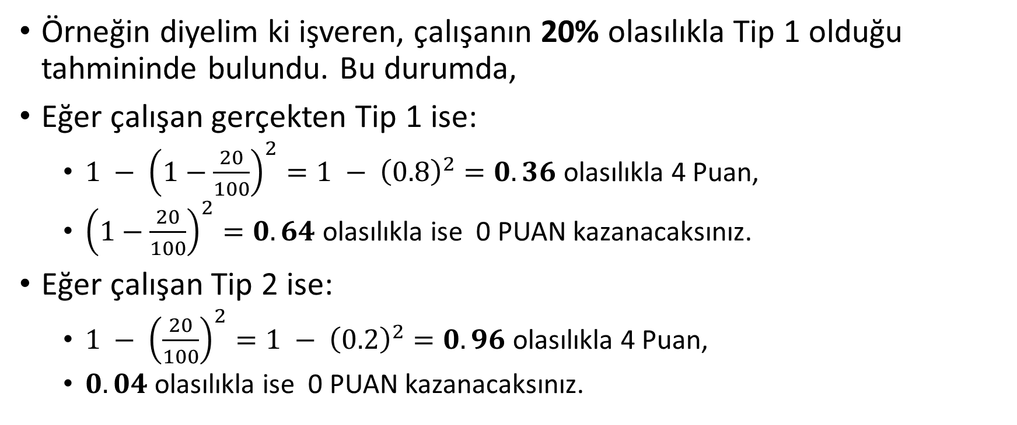
İşverenin Tip tahmini
Örneğin diyelim ki işveren, çalışanın 20% olasılıkla Tip 1 olduğu tahmininde bulundu. Bu durumda,
Eğer çalışan gerçekten Tip 1 ise:
$1 − {\left(1−\frac{20}{100}\right)}^{2}=1 − {\left(0.8\right)}^{2}=0.36$olasılıkla 4 Puan,
${\left(1−\frac{20}{100}\right)}^{2}=0.64$olasılıkla ise 0 PUAN kazanacaksınız.
Eğer çalışan Tip 2 ise:
$1 − {\left(\frac{20}{100}\right)}^{2}=1 − {\left(0.2\right)}^{2}=0.96$olasılıkla 4 Puan,
$0.04$olasılıkla ise 0 PUAN kazanacaksınız.

Slide 11
İşverenin Tip tahmini
Burada çalışanın Tip 1 olması ihtimali hakkında gerçekten ne düşündüğünüzü doğru şekilde söylemeniz mantıklıdır.
Örneğin, çalışanın Tip 1 olma ihtimalini sıfır olarak görüyorsanız, tahmininizi 0% seçmeniz gerekir. Bu durumda:
Çalışan Tip 2 ise, 100% ihtimalle (kesin olarak) 4 PUAN kazanacaksınız.
Çalışanın Tip 1 olma ihtimalini yüzde yüz olarak görüyorsanız, tahmininizi 100% seçmeniz gerekir.
Çalışan gerçekten Tip 1 ise, 100% ihtimalle (kesin olarak) 4 PUAN kazanacaksınız.

Slide 12
Çalışanın ve işverenin toplam Bölüm kazancı o bölümdeki Turlardan kazandıkları puanın toplamı olarak belirlenir.
Örneğin, işveren çalışanı ilk 2 Turda işe alıp 3. Turda işe almamaya karar verirse hem çalışanın hem de işverenin ilk 2 Turdan kazandıkları puanların toplamı Bölüm puanlarını belirleyecektir.

Slide 13
Örnekler
Çalışan 1. Tip olsun.
 | Bilgisayar | Çalışan | Çalışan kazanç | İşveren kazanç
Tur 1 | Mavi | Yeşil | - 20 PUAN | - 20 PUAN
Tur 2 | Yeşil | Yeşil | 30 PUAN | 30 PUAN
Tur 3 | Mavi | Mavi | 90 PUAN | 90 PUAN
TOPLAM |  |  | 100 PUAN | 100 PUAN
260 PUAN + |  |  | 360 PUAN | 360 PUAN

Slide 14
Örnekler
Çalışan . Tip olsun.
 | Bilgisayar | Çalışan | Çalışan kazanç | İşveren kazanç
Tur 1 | Yeşil | Mavi | 10 PUAN | - 20 PUAN
Tur 2 | İşe alınmadı |  | 0 PUAN | 0 PUAN
Tur 3 |  |  | 0 PUAN | 0 PUAN
TOPLAM |  |  | 10 PUAN | -20 PUAN
260 PUAN + |  |  | 270 PUAN | 240 PUAN

Slide 15
Örnekler
Çalışan . Tip olsun.
 | Bilgisayar | Çalışan | Çalışan kazanç | İşveren kazanç
Tur 1 | Yeşil | Yeşil | -20 PUAN | 10 PUAN
Tur 2 | Mavi | Mavi | 30 PUAN | 30 PUAN
Tur 3 | Yeşil | Mavi | 90 PUAN | -180 PUAN
TOPLAM |  |  | 100 PUAN | -140 PUAN
260 PUAN + |  |  | 360 PUAN | 120 PUAN

Slide 16
Deneyin aşamaları
Quiz.
Bu aşamada deney tasarısı ile ilgili soruları cevaplamanız istenecektir. Doğru cevapladığınız her soru için 5 PUAN kazanacaksınız.
Esas aşama.
Yukarıda açıklanan 20 Bölümden oluşan etkileşim.
Ekstra Bölüm.
Bu bölümde size 2 farklı şansa bağlı seçenek sunulacaktır. Bunları iki tip piyango gibi düşünebilirsiniz.

Slide 17
Ekstra Bölüm
Bu aşama deneyin esas aşamasından bağımsızdır.
Bu bölümde size 2 alternatif şansa bağlı seçenek sunulacaktır. Bunları iki tip piyango gibi düşünebilirsiniz.
A piyangosu:
Ya 20 PUAN (yüksek ödül)
Ya 16 Puan (düşük ödül) kazandırmakta,
B piyangosu:
Ya 39 PUAN (yüksek ödül)
Ya 1 PUAN (düşük ödül) kazandırmaktadır.
A ve B arasında seçim yapacaksınız. İki piyangoda da yüksek ödülü alma ihtimali 0.1’den 1’e kadar değişecek. Her ihtimal için, A’yı mi B’yi mi tercih ettiğinizi belirtmeniz gerekiyor.
Bu 10 karardan sadece biri rastgele seçilecek ve sadece o kararınıza göre bu bolümden para kazanacaksınız.

Slide 18
Deney kazançlarının belirlenmesi
Deneyde 20 TL katılım ücreti verilecektir.
Deney tamamlandığında 20 Bölümden 2'si bilgisayar tarafından rastgele olarak seçilecek ve esas aşama kazancınızı belirleyecektir.
Katılımcıların deney puanı bu iki Bölümden kazandıkları puan ile Quiz ve Ekstra Bölümden kazandıkları puanların toplamı olacaktır.
Deney puanı 1/13TL ile çarpılarak katılım ücretine eklenerek katılımcıya ödenecektir.
Ödemenizi daha sonra belirlenecek gün ve saatlerde BELİS laboratuvarından alabilir veya şahsi banka hesabınıza gönderilmesi için hesap bilgilerinizi paylaşabilirsiniz. Deney sonunda hangi ödeme türünü tercih ettiğiniz sorulacaktır.

